Slide 1
Οι Κύπριοι στην επανάσταση του 1821

Slide 2


Slide 3

Τι κρύβεται άραγε πίσω από τις λέξεις Σχολείο, ζωοτροφές, γενικός έφορος;
Γιατί;
Η επιστολή του Αλέξανδρου Υψηλάντη προς τον Αρχιεπίσκοπο Κύπρου Κυπριανό
«Μακαριώτατε και φιλογενέστατε Δέσποτα,
Ο φιλογενέστατος κύριος Δημήτριος Ύπατρος με βεβαίωσε για τη μεγάλη συνεισφορά που έχετε υποσχεθεί για το Σχολείο της Πελοποννήσου. Γι’ αυτό ως γενικός Έφορος του σχολείου αυτού θεωρώ υποχρέωσή μου να σας ευχαριστήσω και να σας ενημερώσω ότι πλησιάζει η μέρα της έναρξης του Σχολείου. ….Βιαστείτε λοιπόν να στείλετε τόσο τη δική σας συνεισφορά όσο και τη συνεισφορά των ομογενών σας, είτε αυτή είναι χρηματική βοήθεια είτε είναι ζωοτροφές.
……Έχοντας βέβαιη την ελπίδα ότι θα φιλοτιμηθείτε και θα στείλετε μια γενναία εισφορά άξια του μεγάλου ζήλου και του πατριωτισμού, τόσο του
δικού Σας όσο και του ποιμνίου σας, παραμένω με βαθύ σεβασμό και επικαλούμαι τις ευχές Σας
Πιστό τέκνο της Μακαριότητάς Σας,
Αλέξανδρος Υψηλάντης
8 Οκτωβρίου 1820

Slide 4
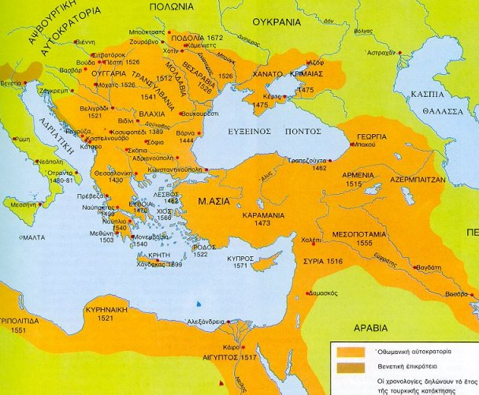
Η Οθωμανική αυτοκρατορία.

Slide 5
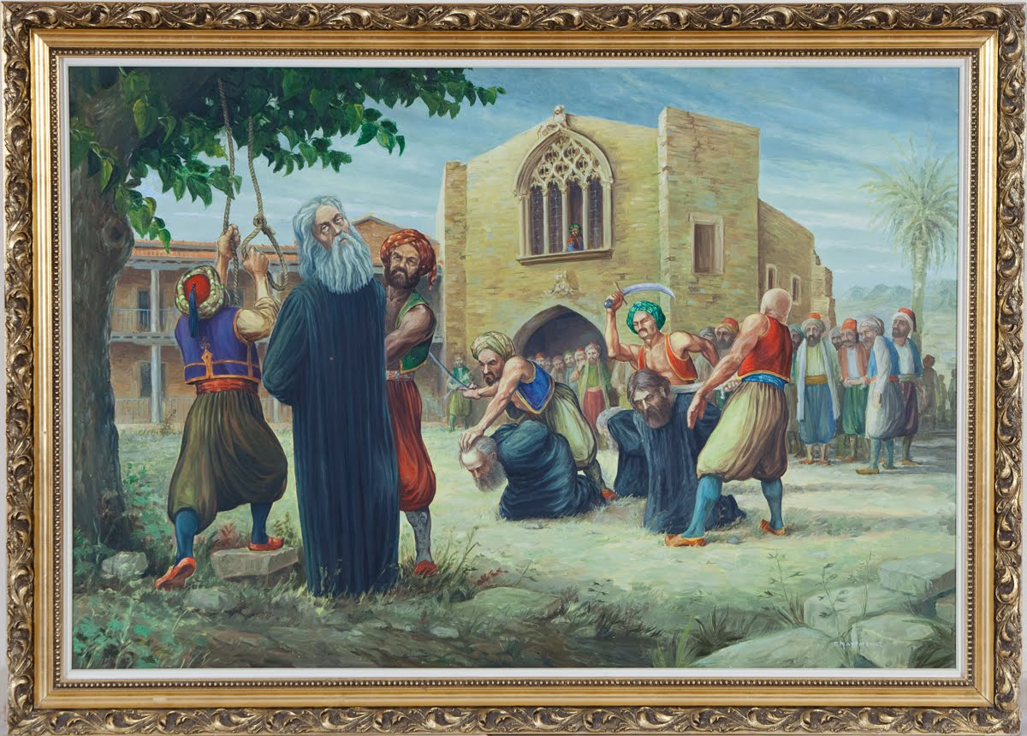
Ο απαγχονισμός του Εθνομάρτυρα Αρχιεπισκόπου Κυπριανού και ο αποκεφαλισμός άλλων αρχιερέων και προκρίτων από τους Τούρκους στις 9 Ιουλίου 1821. Πίνακας του ζωγράφου Μαυρογένη, 1971

Slide 6

Πολλοί ήταν οι Κύπριοι που ενώθηκαν με τους πολιορκημένους Μεσολογγίτες και πολέμησαν μαζί τον Τούρκο κατακτητή. (…) Ο συνταγματάρχης Νικήτας Σταματελόπουλος βεβαιώνει με πιστοποιητικό του ότι ο καπετάν Ιωάννης ο Κύπριος και ο Παντελής Γεωργίου Ορφανός πολέμησαν στο Μεσολόγγι και είχαν μάλιστα τραυματιστεί.
Πολυβίου, Σ. Χρονικόν, Πολίτης, 1999
Είναι συγκλονιστικές οι μαρτυρίες προσωπικοτήτων της επανάστασης όπως του Κολοκοτρώνη, του Μαυρομιχάλη, του Μακρυγιάννη, του Κανάρη, του Μαυροκορδάτου και πλήθος άλλων κορυφαίων ηγετών και οπλαρχηγών, που υμνούν με έγγραφά τους τους Κυπρίους επαναστάτες που πολέμησαν παντού.
Δαλίτης, Φ. Η Κύπρος στην επανάσταση του 1821, Φιλελεύθερος, 2012

Slide 7



Ο Νικόλαος Θησέας (Κύπριος), μέλος της Φιλικής Εταιρείας, μαζί με τους αδελφούς του, υπήρξε σημαίνουσα μορφή του αγώνα. Λόγιος αλλά και ικανός έμπορος στη Μασσαλία μπόρεσε να οργανώσει και να συντηρήσει οικονομικά την κάθοδο Γάλλων φιλελλήνων στην Ελλάδα, εγγράφοντας τους στη Μασσαλία, το Λιβόρνο και τη Λυών.
Σαμαράς, Π.
Χρονικόν, Πολίτης, 1999
Ο Κυπριανός, και λογικά και οι λοιποί ιεράρχες του νησιού και κάποιοι των προκρίτων, είχαν μυηθεί στη Φιλική Εταιρεία και γνώριζαν εκ των προτέρων ότι έμελλε να ξεσπούσε η επανάσταση.
Παυλίδης, Α. Χρονικόν, Πολίτης, 1999
(…) Τότε στέλνομεν έναν Κυπραίον κολυμπώντας. Τον πήραν χαμπέρι τα τούρκικα και τον κυνήγησαν όληνύκτα. (…) τελικά πήγε εις την φεργάδα και είπεν των Άγγλων την κατάσταση του κάστρου…
Απομνημονεύματα Μακρυγιάννη

Slide 8
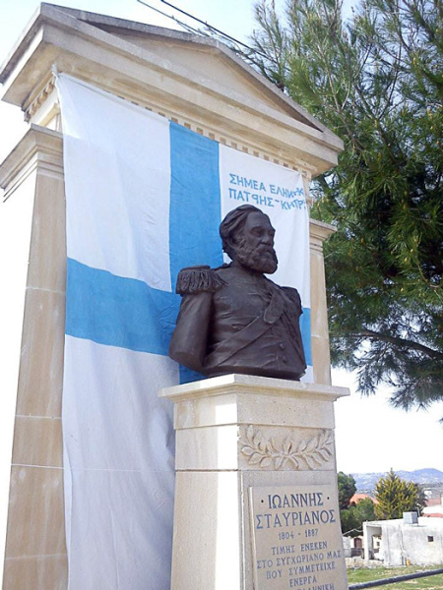

Σημαία Κυπρίων αγωνιστών του
1821.
Μνημείο του Κύπριου Ιωάννη Σταυριανού στη Λόφου (Λεμεσός) που υπήρξε μέλος της Φιλικής Εταιρείας, δαπάνησε την περιουσία για την επανάσταση και έλαβε μέρος σε μάχες στο Χαιδάρι, στο Καματερό και στον Πειραιά.

Slide 9
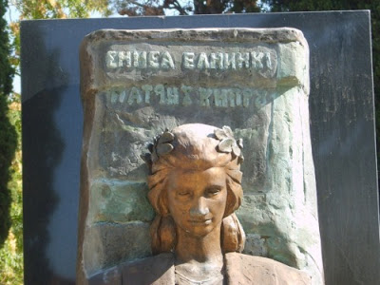
Μνημείων Κυπρίων υπερασπιστών του Μεσολογγίου, στο Μεσολόγγι.

Slide 10
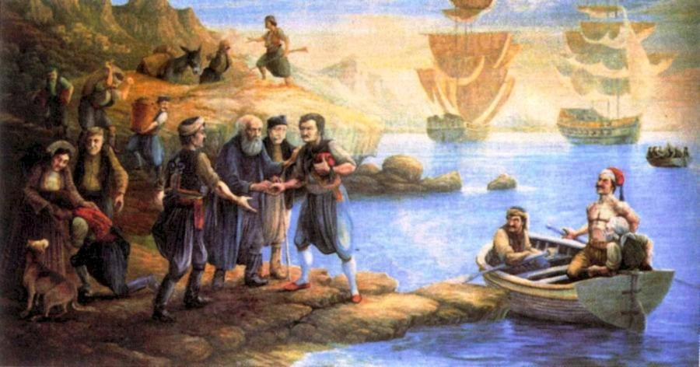
Πίνακας του Γιώργου Μαυρογένη που απεικονίζει την επίσκεψη του Κωνσταντίνου Κανάρη στην Κύπρο τον Ιούνιο του 1821.

Slide 11
Η συμμετοχή των Κυπρίων ήταν τέτοια που να δικαιολογεί τη δημιουργία μιας έκθεσης σε ένα ιστορικό μουσείο;

Slide 12
Τι θεματολογία θα μπορούσε να έχει αυτή η έκθεση;
Σκέψου ή/και γράψε στο τετράδιό σου.

